Slide 1
2 - ЛЕКЦИЯ. Точка. Ортогональные проекции точки. Эпюр Монжа. Точки частного положения.

Slide 2
Ортогональные проекции точки
Перпендикулярное проецирование геометрических элементов на взаимно перпендикулярные две плоскости проекции называется ортогональным проецированием (метод Гаспар Монжа). Слово ”ортогональное” означает смысл прямоугольное. С точки зрения геометрии, все геометрические образы можно разделить на геометрические части, т.е. всякое тело, состоит из поверхности, поверхность из плоскости, плоскость из прямых, прямая из геометрической совокупности точек. Поэтому проецирование целесообразно начинать с проецированием точки на плоскость проекции. Одна проекция всякого геометрического элемента не может определить все его размеры и положение в пространстве. Поэтому необходимо получение проекции на двух или трёх плоскостях проекции.

Slide 3
Следовательно, рассмотрим ортогональное проецирование точки А, В на двух взаимно перпендикулярных плоскостях проекции (рис.3).
Даны две перпендикулярные плоскости проекции V⊥H.
Проецирование точки на две, три взаимно перпендикулярные плоскости проекции называется ортогональным проецированием.

Slide 4
V-фронтальная плоскость проекций.
H-горизонтальная плоскость проекций.
[OX]-ось вращения
А – пространственная точка.
a′- фронтальная проекция
пространственной точки А.
a – горизонтальная проекция
пространственной точки А.
a_{x} – значение пространственной точки А по оси проекции х .
V
a’
b’
A
bx
ax
0
X
B
b
a
H
V1
Рис.3

Slide 5
Если из пространственной точки А провести плоскость Q перпендикулярно к фронтальной и горизонтальной плоскостям проекций, то в этом случае пространственное положение точки А можно проанализировать следующим образом:
Q⊥V и Q⊥H
Удаленность пространственной точки А относительно фронтальной плоскости проекции можно написать в следующем виде:
[Aa′] = [a a_{x}] = |AV|
Удаленность пространственной точки А относительно горизонтальной плоскости проекции можно написать в следующем виде:
[Aa] = [a′ a_{x}] = |AН|

Slide 6
Для перехода из пространственного чертежа на эпюр горизонтальную плоскость проекции Н вращаем вокруг оси проекции [OX) по направлению часовой стрелки на 90⁰. В результате горизонтальная плоскость проекции Н и фронтальная плоскость проекции V будут совмещены на одну плоскость. Такой чертёж называют эпюром Монжа (плоским чертежом).
Эпюр точки представлен на рис.4.

Slide 7

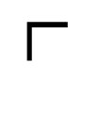
V
a’
[a a′] - линия связи,
[a a′] ⊥ [OX)
b’
$∟$
bx
ax
$∟$
x
x
b
a
H
Рис.4

Slide 8
Проекции точек на четырёх четвертях
Взаимно перпендикулярные фронтальная плоскость проекции и горизонтальная плоскость проекции - V⊥H - пространство делят на четыре части, 1/4 часть называют четвертью.
Рассмотрим пространственное положение точек А,В,С,D, принадлежащие четвертям (рис.5) и проанализируем их эпюры (рис.6) V⊥Н

Slide 9
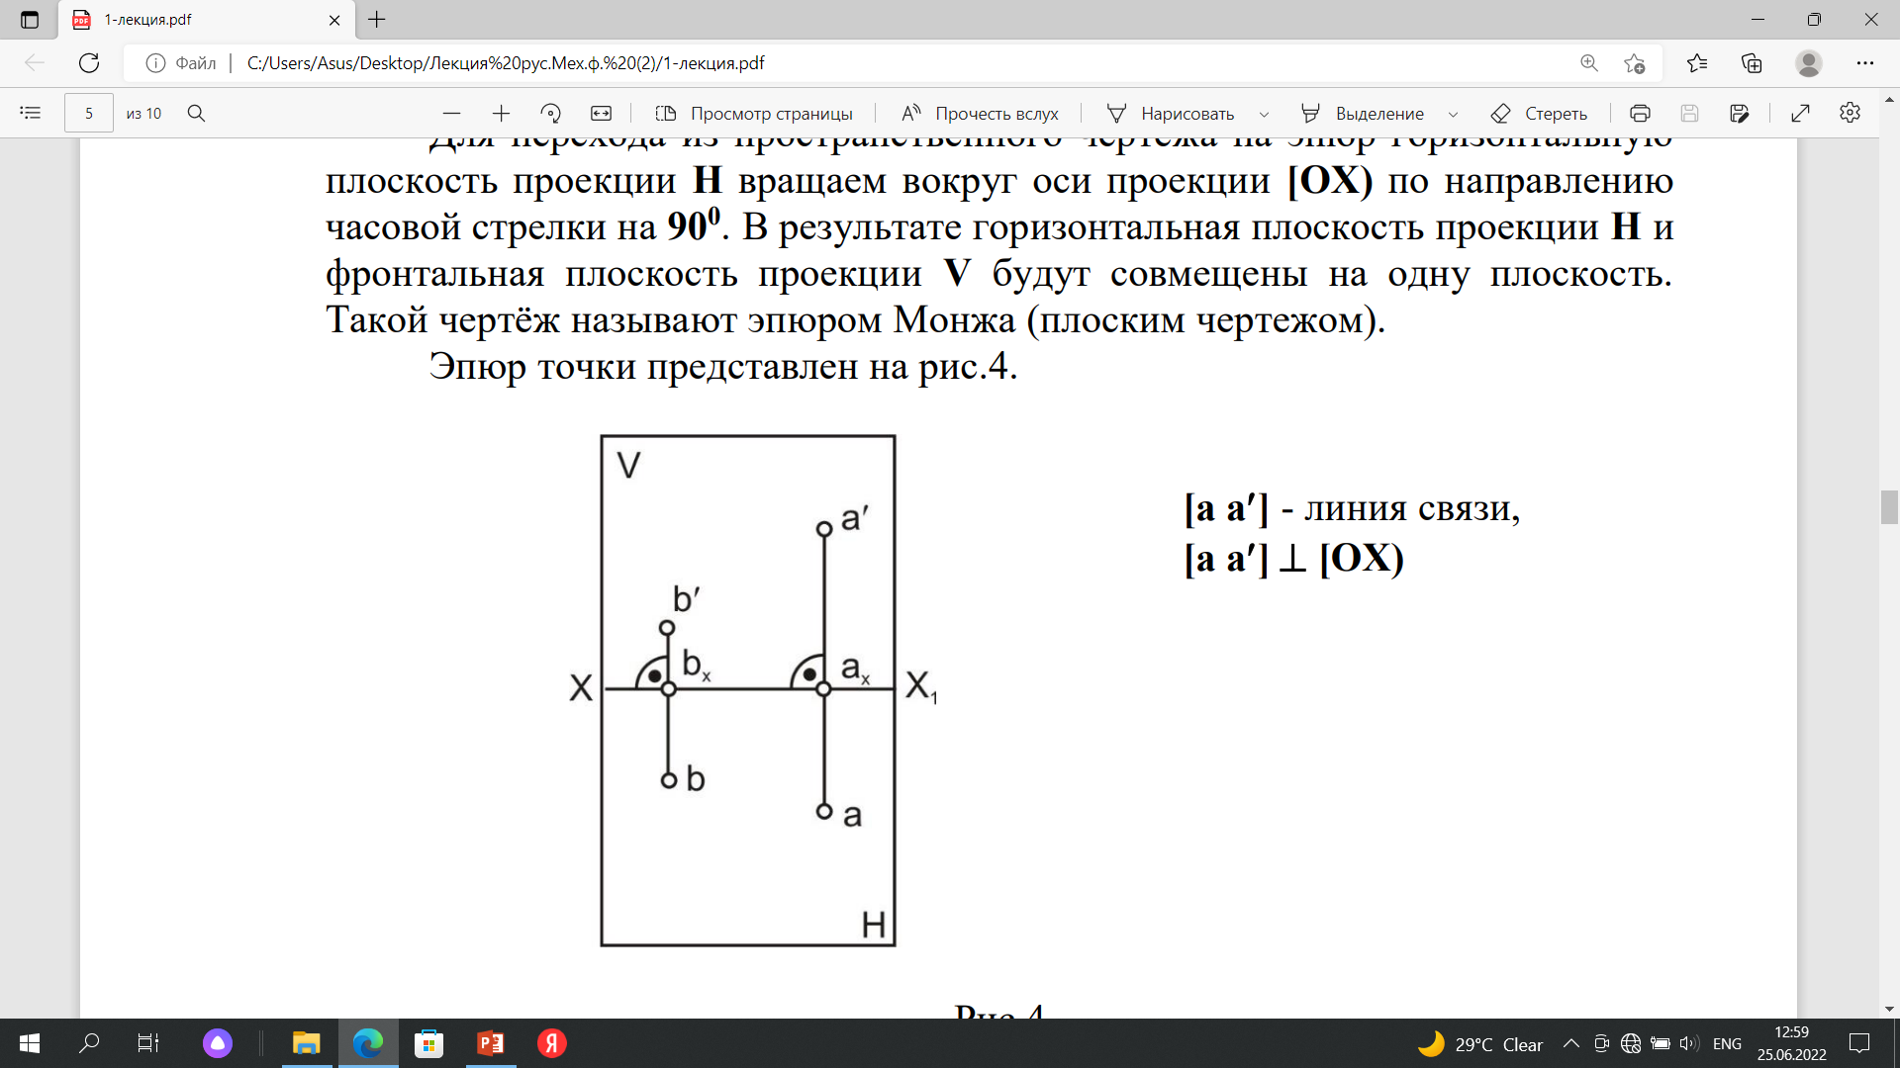
V
РРЗ
a’
B
H1
c
b’
A
b
cx
ax
0
X
dx
bx
C
d
a
H
c‘
V1
d’
Рис.5
D

Slide 10
Если точка А принадлежит первой четверти пространства, то на эпюре её горизонтальная проекция a лежит ниже оси проекции [OX), а фронтальная проекция a′ выше оси проекции [ОХ).
Если точка В принадлежит второй четверти пространства, то на эпюре её горизонтальная проекция b и фронтальная b′ проекции лежит выше оси проекции [OX).
Если точка С принадлежит третьей четверти пространства, то на эпюре её горизонтальная проекция c лежит выше оси проекции [OX), а фронтальная проекция c′ ниже оси проекции [ОХ).
Если точка D принадлежит четвёртой четверти пространства, то на эпюре её горизонтальная d и фронтальная d′ проекции лежит ниже оси проекции [OX).

Slide 11




b’
c
a’
b
dх
x
cх
bх
$∟$
$∟$
aх
$∟$
$∟$
d
c’
a
Рис.6
d‘

Slide 12
Проецирование точки на три взаимно перпендикулярные плоскости проекции
Три взаимно перпендикулярные плоскости проекции V⊥H, V⊥W, H ⊥W делят трехмерное пространство на восемь частей, 1/8 часть называют октантом.
Пространственный чертёж точки А в первом октанте представлен на рис.7.
W - профильная плоскость проекций.

Slide 13
z
V
a’
az
W
A
a’’
ax
0
x
ay
a
H
Y
Рис.7

Slide 14
Значения расстояния точки до плоскости проекции называют координатами точки.
Например: Даны координаты (X,Y,Z) точки А.
Для построения горизонтальной проекции точки а необходимо использовать координаты (х,у), а для фронтальной проекции а' координаты (х,z), для профильной проекции а" координаты (у,z).
В этом случае удаленность точки А относительно профильной плоскости проекции:
[ A a ′′] = |AW| = [o a_{x}] = X

Slide 15
Удаленность точки А относительно фронтальной плоскости проекции. [A a ′] = |AV| = [o a_{y}] = Y
Удаленность точки А относительно горизонтальной плоскости проекции.
[A a] = |AH| = [o a_{z}] = Z
Для перехода из пространственного чертежа на эпюр горизонтальную плоскость проекции Н вращаем вокруг оси проекции [OX) по направлению часовой стрелки на 90⁰, а профильную плоскость проекции W вращаем вокруг оси проекции [OZ) против часовой стрелки на 90⁰ .
В результате горизонтальная, фронтальная, профильная плоскости проекции H,V,W будут совмещены на одну плоскость (рис.8.)

Slide 16




Z
V
a’
az
a’’
W
$∟$
$∟$
$∟$
x
ax
0
ay
Y
$∟$
a
ay
H
Рис.8
Y

Slide 17
Для построения горизонтальной проекции точки А необходимо a (х,y).
a(•) → a_{х}(•) || [oy) ∩ a_{y}(•) || [ox)
Для построения фронтальной проекции точки А необходимо a′(х,z).
a′(•) → a_{х}(•) || [oz) ∩ a_{z}(•) || [ox)
Горизонтальная и фронтальная проекции точки А лежит на одной вертикальной линии связи.
a′ a] ⊥ [ox)
Фронтальная и профильная проекции точки А лежит на одной горизонтальной линии связи.
[a′ a′′] ⊥ [oz)
Знаки оси проекции восьми октантов приведены в таблице 1.

Slide 18
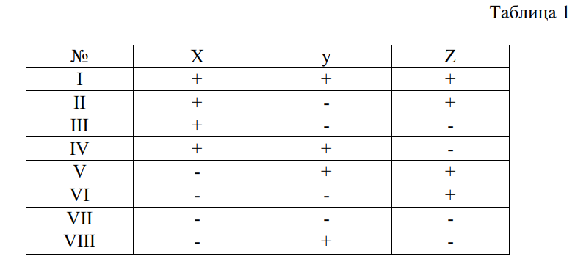

Slide 19
Точки частного положения
Если одна из координат точки равна нулю, то тогда точка принадлежит одной из плоскостей проекции.
На рис.9. приведены точки частного положения, расположенные на первом октанте.

Slide 20


























z
Если Х ≠ О, Y = O, Z ≠ O,
тогда точка В ∈ V
Если Х ≠ О, Y ≠ O, Z = O,
тогда точка А∈ H
Если Х = О, Y ≠ O, Z ≠ O,
тогда точка С∈ W
Если Х ≠ О, Y = O, Z = O,
тогда точка Е∈[ох)
Если Х = О, Y ≠ O, Z = O,
тогда точка F∈[oy)
Если Х = О, Y = O, Z ≠ O,
тогда точка D∈[oz)
V
d’’
d’
$$D$$
$$≡$$
$$≡$$
b‘
B
$$b_{z}$$
$$≡$$
b’’
$$≡$$
W
$c_{z}$
c’’
$$≡$$
c‘’
C
$$≡$$
e’
e
$b_{x}$
b
$$≡$$
$$E$$
$$a_{x}$$
$$≡$$
e’’
x
$$≡$$
0
$$≡$$
d
$$≡f$$
$$≡$$
a’
$c_{y}$
c
a
$$≡$$
$$≡$$
A
$$a_{y}$$
a’’
$$≡$$
$$f_{y}$$
f‘’
F
$$≡$$
$$≡$$
H
Y
Рис.9

Slide 21
Одна проекция точки, расположенная на плоскости проекции, совпадает с самой точкой, а две проекции точки лежат на осях проекции.
Если две координаты точки равны нулю, то тогда точка принадлежит одной из осей проекции.
Две проекции точки, расположенные на оси проекции, совпадают с самой точкой, а одна проекция лежит в начале координат.

Slide 22
Если все координаты точки равны нулю, тогда точка совпадает с самой точкой.
Если Х = О, Y = O, Z = O, тогда точка ∈О
Три проекции точки, расположенные в начале координат, совпадают с самой точкой.
Задача: Построить эпюр точек С и D, заданной координатами
(рис.10)
С(40,20, -30), D(20,15,0)

Slide 23

z
С(40,20, -30),
D(20,15,0)
d’
0
d’’
x
y
$$≡$$
D
d
c
c’
c’’
Рис.9
y(-z)
Отсюда следует, что точка С ∈ 4 четверти, а точка D ∈ Н плоскости проекции.

Slide 24
Ключевые слова. Пространство, октант, четверть, точка, точка частного положения, точка общего положения, угол.
Спасибо за внимание!

